Slide 1
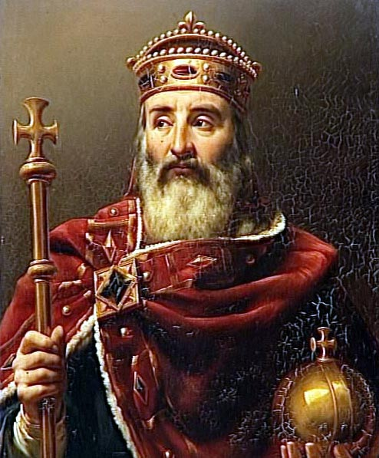
Karel de grote Cultuur en invloed
​ ​​
​ ​​
Les 3

Slide 2
​ ​​
Deze les bestaat uit twee delen.
In het eerste deel maak je kennis met de cultuur uit de tijd van Karel de Grote.
In het tweede deel leer je welke invloeden van Karel we tegenwoordig nog merken.

Slide 3
Deel 1
In Karel’s tijd droegen de mensen andere kleren dan wij nu. Ook was de kunst en muziek anders.

Slide 4
Deel 1
Karel voerde veel oorlogen. Er waren toen nog geen geweren of kanonnen. Daarom kijken we ook nog naar de wapens die het leger van Karel gebruikte.

Slide 5
Deel 2
Wist je dat kerken, scholen en ziekenhuizen iets met Karel de Grote te maken hebben?
Onze landbouwmethode hebben wij te danken aan Karel de Grote.

Slide 6
Wat weet je na deze les?
Naar welke muziek de mensen in Karel’s tijd luisterden.
Wat voor kunst zij maakten.
Wat in de mode was voor mannen en vrouwen.
Wat voor soort wapens er in het leger werden gebruikt.
Wat voor invloed Karel op onze kerken, scholen, ziekenhuizen en landbouw van nu heeft.

Slide 7
En heel belangrijk:
Ga verantwoordelijk om met de computer!

Slide 8
Veel Plezier!
Je kunt nu weer terug naar wikiwijs.nl

